Slide 1

信号强度
Chen Long 2015.11.4

Slide 2
Contents
Android整体详细架构
L1层查看信号强度
QMI层查看信号强度
QCRIL层查看信号强度
FRAMEWORK层查看信号强度
Q&A

Slide 3
Android整体详细架构
在介绍信号强度之前，我们首先了解下Android的架构，熟悉了基本的架构就能方便地理解信号强度是如何上报到上层的。

Slide 4
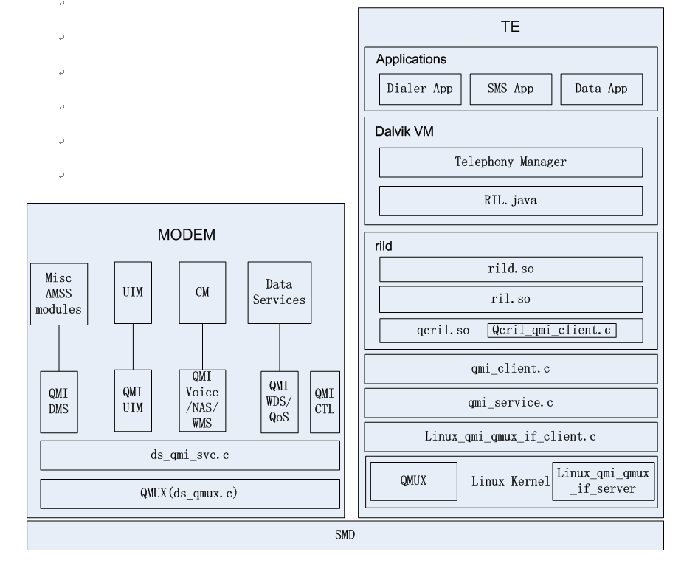
Android整体详细架构图

Slide 5
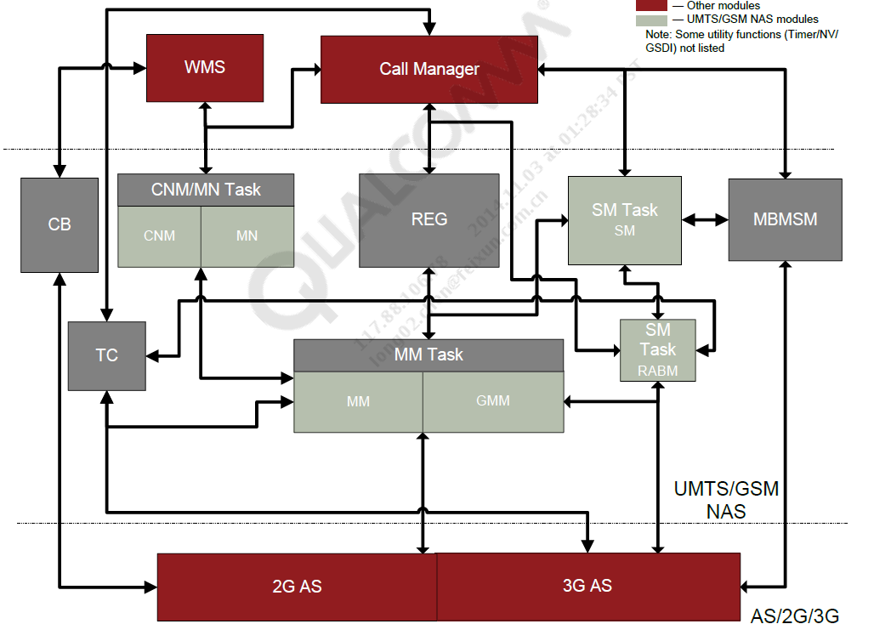
Modem整体架构图

Slide 6
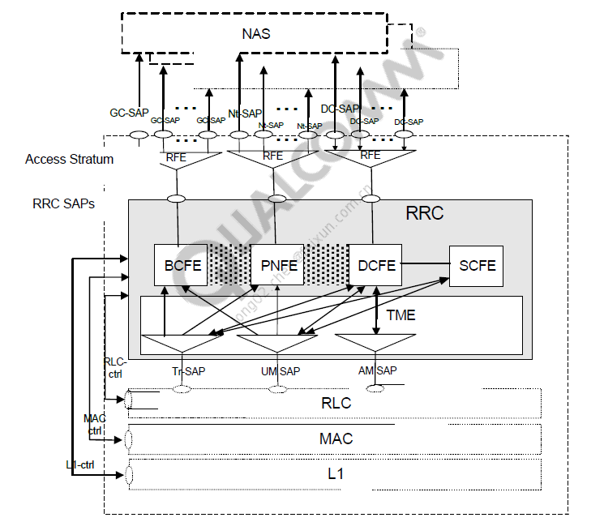
AS架构图

Slide 7
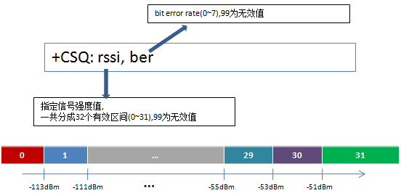
信号强度的概念
强度值物理上用分贝来表示, decibel(dB),这是一个对数运算(logarithmic)值:
3gpp的TS 27.007(AT命令)协议中的8.5节,定义了AT命令下的标准GSM信号强度值分布范围数值(RSSI数值),其是基于AT+CSQ命令来定义的:
GSM的信号强度区间分布

Slide 8
L1层查看信号强度
GW的信号强度是以RSSI的值为准；LTE的信号强度时以RSRP的值为准。
GSM查看的方法：
GSM: you can check log id: 0x5A6c for TCH, 0x5A72 for BCH.
WCDMA查看的方法：
WCDMA: you can check log id: 0x4176.
LTE查看的方法：
LTE: you can check log id: 0xb193.

Slide 9
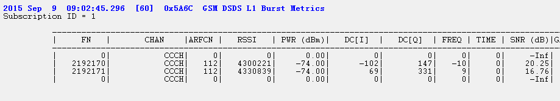
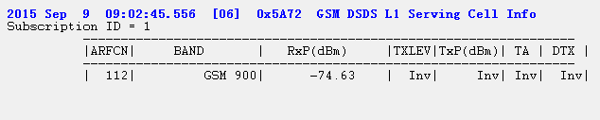
L1层查看信号强度
GSM查看的方法
[0x5A6C] GSM DSDS L1 Burst Metrics
[0x5A72] GSM DSDS Serving Cell Info

Slide 10
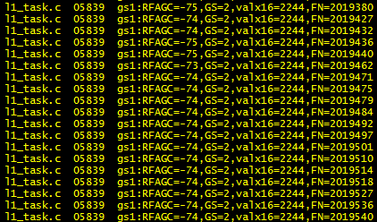
L1层查看信号强度
对于GSM也可过滤gs1:RFAGC：

Slide 11
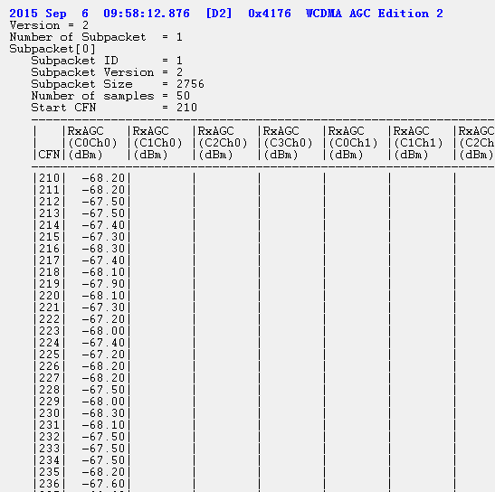
L1层查看信号强度
WCDMA查看的方法：

Slide 12
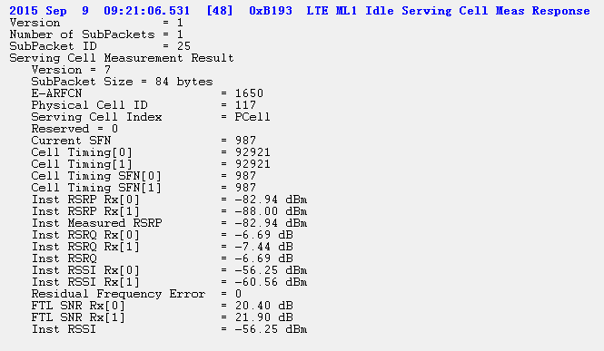
L1层查看信号强度
LTE查看的方法：

Slide 13
L1层查看信号强度
in L1, the rx power will be reported every frame.
and then RRC/L1 will send this data to Call Manager layer.
then UI layer will do a lot of average and other job to display the signal strength in UI.
UI will not update the signal bar every 1 frame.

Slide 14
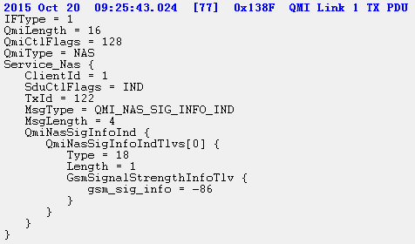
QMI层查看信号强度
QMI层通过过滤0x138F QMI Link 1TX PDU，这个消息里也能看到对应的RAT的信号强度
QMI层GSM信号强度

Slide 15
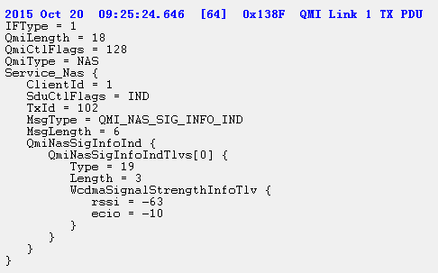
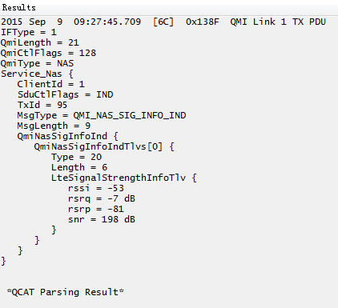
QMI层查看信号强度
QMI层WCDMA信号强度
QMI层LTE信号强度

Slide 16
QCRIL层查看信号强度
qcril_qmi_nas_signal_strength_con_conv_cache2ril()函数会调用
qcril_cm_util_rssi_to_gw_signal_strength()函数处理G/W/L信号强度。
qcril_qmi_nas_dump_sign_strength_report在QXDM log中打印log信息

Slide 17
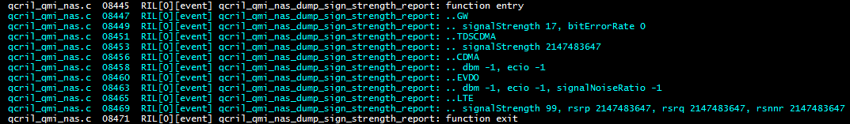
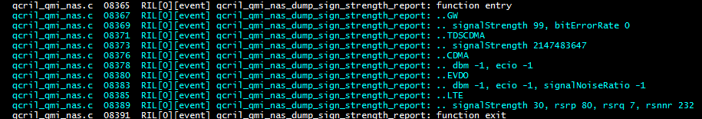
QCRIL层查看信号强度
GW
-113+17*2=-79 asu->17
LTE

Slide 18
FRAMEWORK层查看信号强度
两个与信号强度紧密相关的RIL消息：
(1)RIL_REQUEST_SIGNAL_STRENGTH
"data" is NULL
"response" is a const RIL_SignalStrength *
(2)RIL_UNSOL_SIGNAL_STRENGTH
"data" is a const RIL_SignalStrength *
/* Deprecated, use RIL_SignalStrength_v6 */
typedef struct {
RIL_GW_SignalStrength GW_SignalStrength;
RIL_CDMA_SignalStrength CDMA_SignalStrength;
RIL_EVDO_SignalStrength EVDO_SignalStrength;
RIL_LTE_SignalStrength LTE_SignalStrength;
} RIL_SignalStrength_v6;

Slide 19
FRAMEWORK层查看信号强度
信号强度值的adb log：
09-09 16:51:00.019 4687 4687 D StatusBar.MSimNetworkController: onSignalStrengthsChanged received on phoneId :0signalStrength=SignalStrength: 99 0 -120 -160 -120 -1 -1 22 -89 -7 48 2147483647 2147483647 gsm|lte level=3
SignalStrength.java
public String toString() {
return ("SignalStrength:"
+ " " + mGsmSignalStrength
+ " " + mGsmBitErrorRate
+ " " + mCdmaDbm
+ " " + mCdmaEcio
+ " " + mEvdoDbm
+ " " + mEvdoEcio
+ " " + mEvdoSnr
+ " " + mLteSignalStrength
+ " " + mLteRsrp
+ " " + mLteRsrq
+ " " + mLteRssnr
+ " " + mLteCqi
+ " " + mTdScdmaRscp
+ " " + (isGsm ? "gsm|lte" : "cdma"));
}

Slide 20
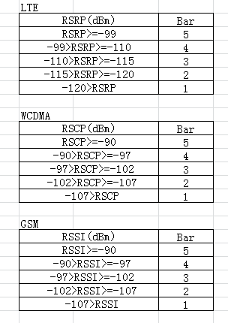
FRAMEWORK层查看信号强度
状态栏信号格数也是根据信号强度计算得到的，这段代码主要在SignalStrength.java中。

Slide 21
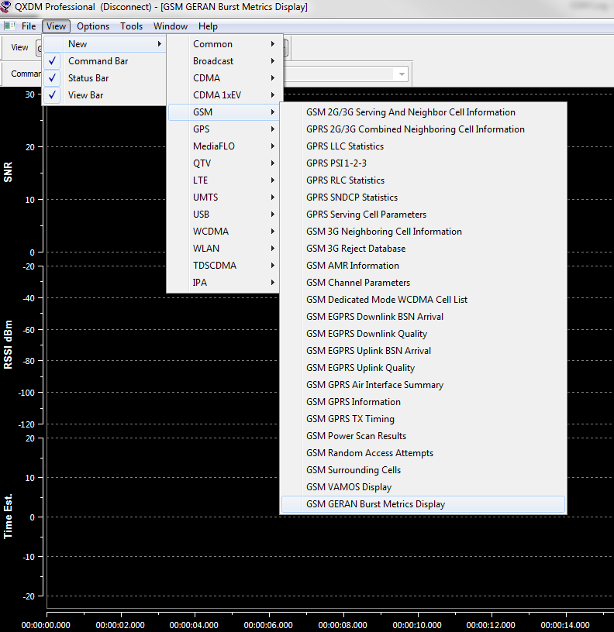
查看实时信号强度
此外，简要介绍下QXDM中实时查看信号强度的方法：
图 QXDM_GSM_Rx_Signal

Slide 22
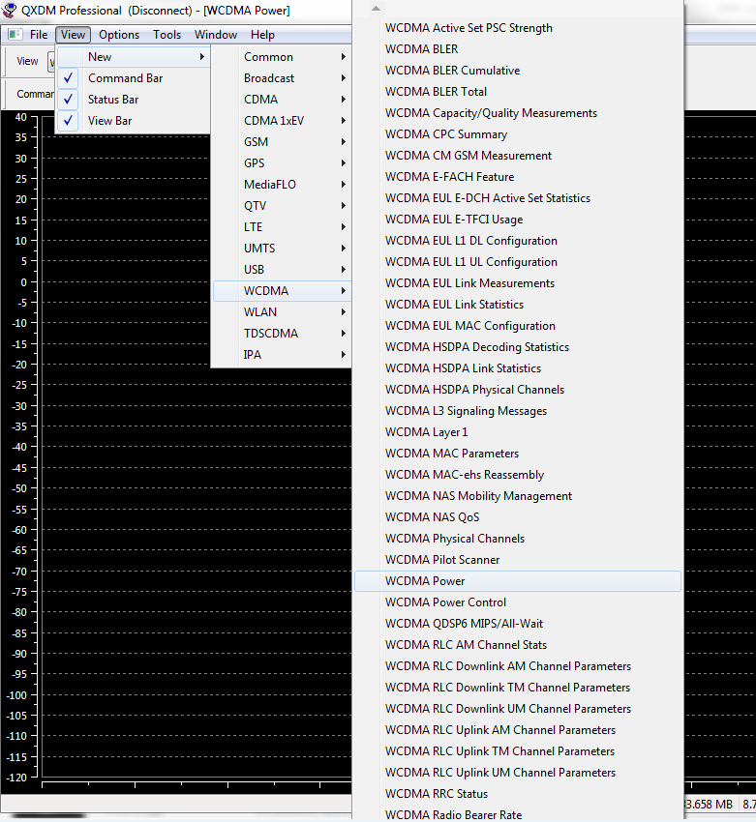
查看实时信号强度
图 QXDM_WCDMA_Rx_Signal

Slide 23
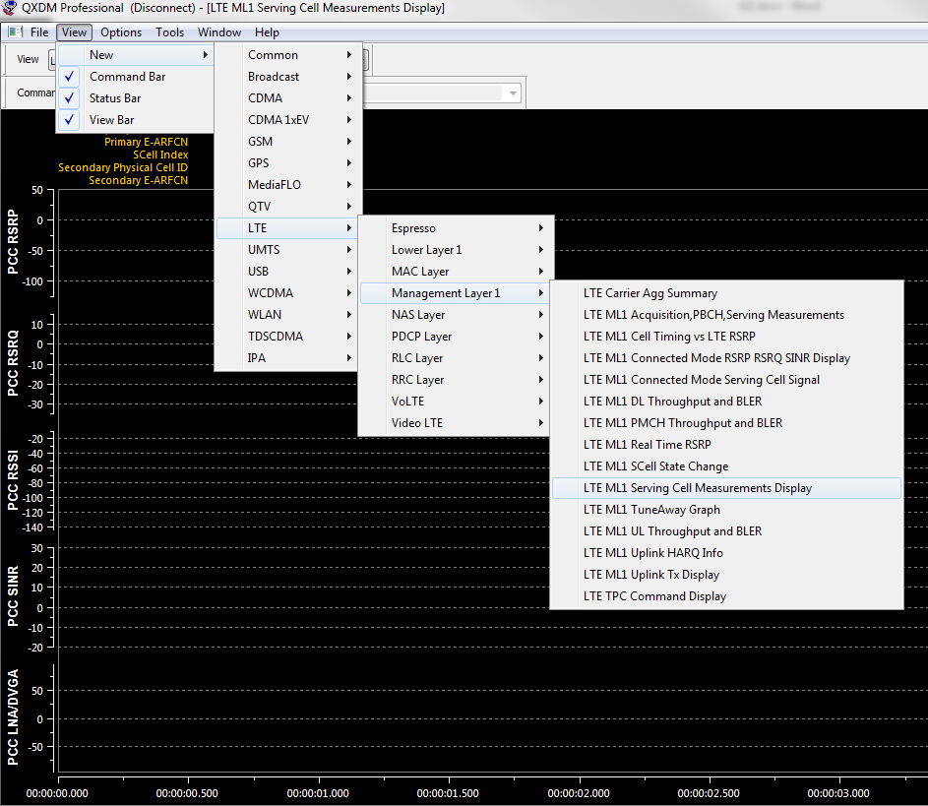
查看实时信号强度
图 QXDM_LTE_Rx_Signal

Slide 24
Q & A

Slide 25
END

